Slide 1

Bases de dados
Universidade do Minho
Mestrado Integrado em Engenharia Informática
Licenciatura em Ciências da Computação
Ano Lectivo de 2019/2020
Apresentação do trabalho prático

Slide 2




Contextualização
“Já há muito vão os tempos em que íamos a um hospital, por exemplo, e tínhamos uma ficha em papel com os nossos dados.”
Storing de dados em sistemas informáticos difíceis de gerir
Ficheiros
Bases de dados (relacional VS não relacional)

Slide 3

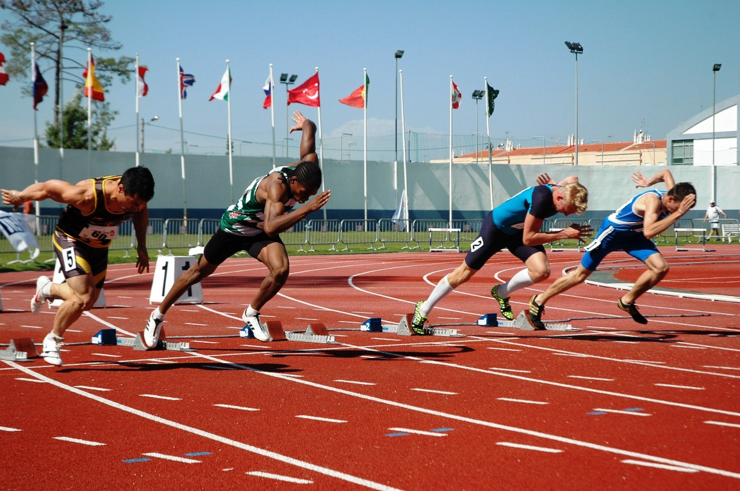
Apresentação do caso de estudo
“implementação de uma base de dados que permite guardar informação acerca do agendamento e realização de testes clínicos por parte de atletas de diferentes modalidades e categorias”.
Algumas entidades associadas
Médicos
Atleta
Modalidade
Etc…

Slide 4
Motivação e objetivos
Persistência
Eficiência nas consultas
Disponibilidade dos dados
Redução do desperdício
Foram implementadas 2 vertentes:
Base de dados que segue o modelo relacional (MySQL)
Base de dados Documental (MongoDB) - NoSQL

Slide 5
Implementação do SGBD relacional : Análise de Requisitos

Slide 6
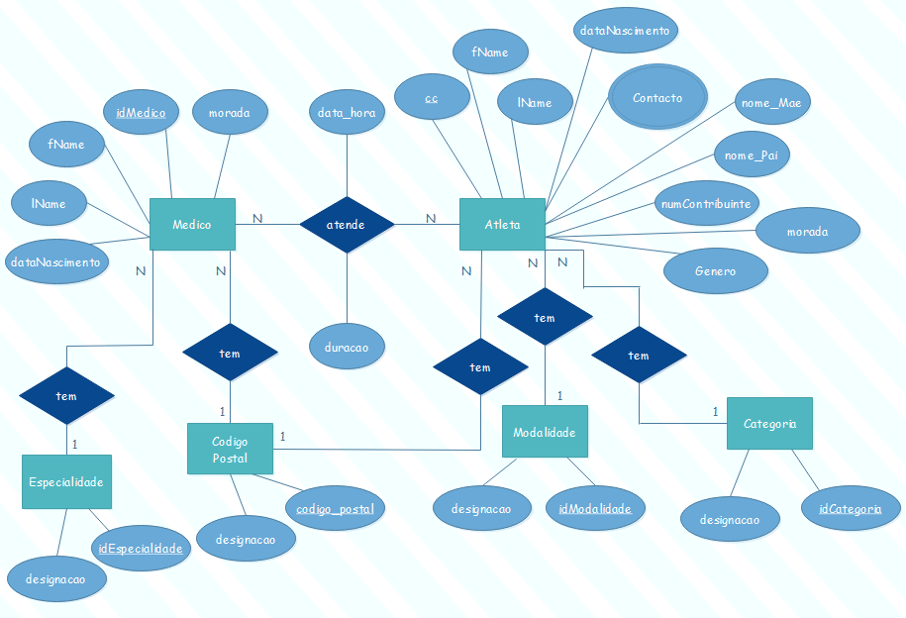
Implementação do sgbd relacional : Modelo Conceptual

Slide 7
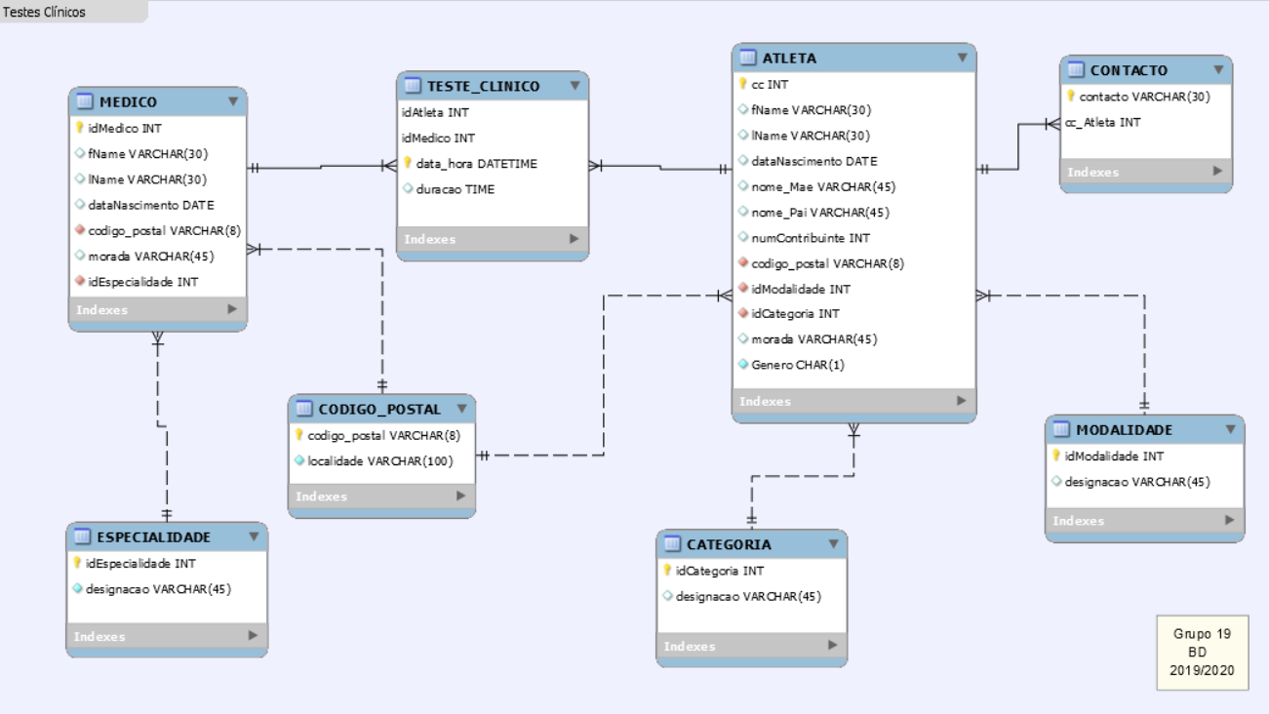
Implementação do sgbd relacional : Modelo lógico

Slide 8
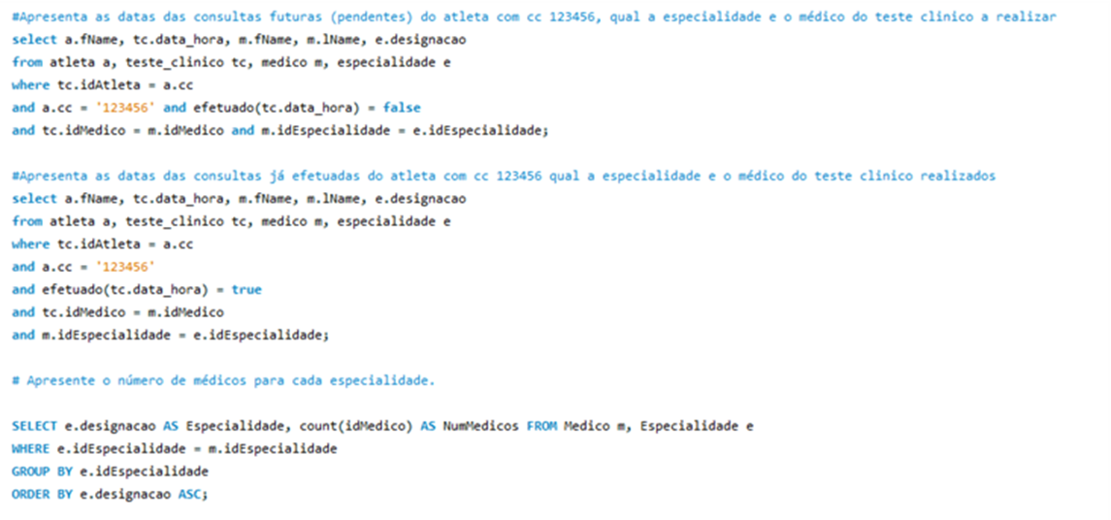
Implementação do sgbd relacional : Modelo Físico
Passagem para o modelo físico feito através da ferramenta disponibilidade pelo MySQL Workbench “Forward Engineer”.
Implementação de algumas queries relevantes.

Slide 9
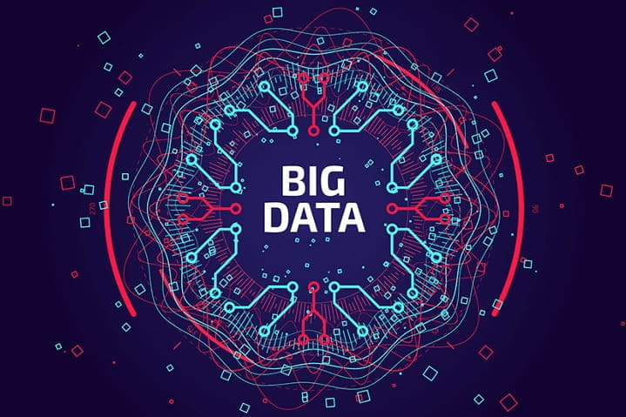
Implementação do sgbd relacional : Objetivos
Lidar com Big Data
Crescimento acentuado do volume de dados
Perca de eficiência para realização de consultas sobre um elevado volume de dados
As bases de dados relacionais não são escaláveis horizontalmente
Solução?
Aceitar sacrificar algo a consistência de modo a garantir a eficiência
Levou ao aparecimento de Bases de Dados não relacionais

Slide 10

Migração dos dados para um sistema não relacional
Base de dados utilizada: MongoDB
Tipo: Documental (Documentos possuem uma estrutura)
Permite consultar os documentos
No caso do mongoDB cada documento representa uma “linha de um ficheiro json”
Exemplo de um documento:

Slide 11
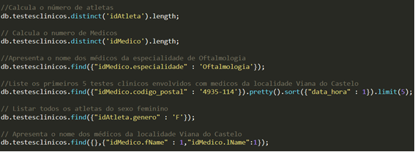
Implementação do sgbd : Algumas das queries desenvolvidas

Slide 12
Conclusões e trabalho futuro
Familiarização com sistemas de bases de dados relacionais e não relacionais.
Maior eficiência das bases de dados no que toca ao armazenamento de um grande volume de dados.
No entanto o trabalho não terminaria aqui.
Eventuais melhorias
Questões relacionadas com a manutenção

Slide 13
Fim

